Slide 1
学校(机构)代码管理信息系统
及教育统计管理信息系统培训
（2022）
教育部教育管理信息中心
二〇二二年九月

Slide 2
学校机构代码管理信息系统
教育统计管理信息系统
全国中小学学籍系统
其他教育部核心系统
学生资助系统
学校机构代码管理信息系统：
一校一码，终身唯一
教育统计管理信息系统：
一校一数，不重不漏

Slide 3
一、学校（机构）代码管理信息系统
二、2022年教育统计管理信息系统

Slide 4
一、学校（机构）代码管理信息系统
1.什么是学校（机构）的代码

Slide 5
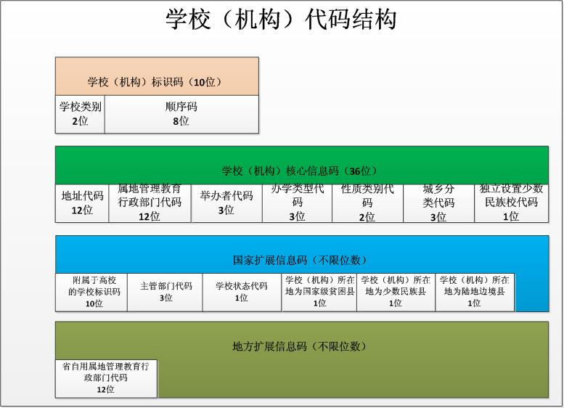
学校机构代码结构

Slide 6
学校机构代码结构
★第一段：“学校（机构）标识码”
◆ “学校（机构）标识码”是指由教育部按照国家标准及编码规则统一编制，赋予每一所学校（机构）在全国范围内唯一的、始终不变的识别标识码。
◆ “学校（机构）标识码”由两层10位数字构成。
◆学校（机构）标识码首次赋码规则
◇第一层为“学校类别”，共两位（取行业分类的小类码后两位）。
◇第二层为顺序码，共八位。其中前两位为学校驻地的省码，后六位为“000001～999999”的顺序号（高等教育学校是“0+原五位学校编码”）

Slide 7
学校机构代码结构
★第二段：“学校（机构）核心信息码”
由七组共36位数字构成。具体包括：
◇学校（机构）地址代码（12位）
◇学校（机构）属地管理教育行政部门代码（12位）
◇学校（机构）举办者代码（3位）
◇学校（机构）办学类型代码（3位）
◇学校（机构）性质类别代码（2位）（只适用于普通高等学校）
◇学校（机构）城乡分类代码（3位）
◇独立设置少数民族校代码（1位）。

Slide 8
学校机构代码结构
☆第一组： “学校（机构）地址代码”
◆“学校（机构）地址代码”：是以12位“统计用区划代码”标识学校驻地地域的编码。
注：多校区的学校，以学校行政机关主楼定位学校地址。

Slide 9
学校机构代码结构
☆第二组： “学校（机构）属地管理教育行政部门代码”
◇是以12位“统计用区划代码”标识属地管理教育行政部门的编码。
学校（机构）属地管理教育行政部门代码：
高等教育学校（机构）统一填写省级或地级教育行政部门的编码；
中等及中等以下学校（机构）统一填写县级教育行政部门的编码。
学校（机构）驻地不在所属省(县)级教育行政部门辖区范围之内的，填写所属管理的省(县)级教育行政部门编码。
9

Slide 10
学校机构代码结构
☆第三组： “学校举办者代码”
学校举办者（3位）（非幼儿园） |  | 学校举办者（3位）（幼儿园） |  | 举办者类别（三元分组） | 举办者类别（四元分组） | 主管部门
中央部门 | 党政机关代码 | 中央部门 | 党政机关代码 | 公办 | 中央部门办 | 中央所属
省级教育部门 | 811 | 省级教育部门 | 811 |  | 地方公办 | 地方所属
省级其他部门 | 812 | 省级其他部门 | 812
地级教育部门 | 821 | 地级教育部门 | 821
地级其他部门 | 822 | 地级其他部门 | 822
县级教育部门 | 831 | 县级教育部门 | 831
县级其他部门 | 832 | 县级其他部门 | 832
地方企业 | 891 | 地方企业 | 891
 |  | 事业单位 | 892
 |  | 部队 | 893
 |  | 集体 | 894
民办 | 999 | 民办 | 999 | 民办 | 民办
具有法人资格的中外合作办 | AAA | 具有法人资格的中外合作办 | AAA | 具有法人资格的中外合作办 | 具有法人资格的中外合作办

Slide 11
学校机构代码结构
☆第四组： “学校（机构）办学类型代码”
◇办学类型（3位）：引用《国民经济行业分类》教育门类的产品（行业分类中的小类的下位类类目）类别。
办学类型的编码引用《国民经济行业分类》中教育门类的小类编码的后两位，加上顺序号。
办学类型代码共有55类，其中：主体校48类，附设教学班7类。

Slide 12
学校机构代码结构
各级各类学校机构
高等教育
培养研究生的科研机构
普通高校
(大学，学院，职业本科，独立学院，高等专科院校，高等职业学校，其他普通高教机构)
16类
成人高校
(职工高校，农民高校，管理干部学院，教育学院，独立函授学院、广播电视大学，其他成人高校机构)
民办其他高等教育机构
高中阶段教育
高级中学
(完全中学，高级中学，十二年一贯制学校，附设普通高中班、成人职工高中，成人农民高中)
中等职业学校
(调整后中等职业学校，中等技术学校，中等师范学校，成人中等专业学校，职业高中学校，
技工学校，附设中职班，其他中职机构)
17类
(职业技术培训学校，农村成人文化技术培训学校，其他培训机构)
中等职业培训机构
(小学，小学教学点，附设小学班，职工小学，农民小学，成人小学班，扫盲班)
义务教育及其他
小学
初中
(初级中学，九年一贯制学校，附设普通初中班，职业初中，附设职业初中班，成人职工初中，成人农民初中)
20类
(盲人学校，聋人学校，弱智学校，其他特教学校，附设特教班)
特殊教育
专门学校
学前教育
幼儿园
2类
(幼儿园，附设幼儿班)

Slide 13
学校机构代码结构
幼儿园 | 111 | 成人农民高中 | 352 | 职工高校 | 421
小学 | 211 | 调整后中等职业学校 | 361 | 农民高校 | 422
小学教学点 | 218 | 中等技术学校 | 362 | 管理干部学院 | 423
职工小学 | 221 | 中等师范学校 | 363 | 教育学院 | 424
农民小学 | 222 | 成人中等专业学校 | 364 | 独立函授学院 | 425
小学班 | 228 | 职业高中学校 | 365 | 广播电视大学 | 426
扫盲班 | 229 | 技工学校 | 366 | 其他成人高教机构 | 429
初级中学 | 311 | 其他中职机构 | 369 | 盲人学校 | 511
九年一贯制学校 | 312 | 专门学校 | 371 | 聋人学校 | 512
职业初中 | 321 | 本科院校：大学 | 411 | 培智学校 | 513
成人职工初中 | 331 | 本科院校：学院 | 412 | 其他特教学校（指对两类以上残疾人进行教育的学校） | 514
成人农民初中 | 332 | 本科院校：独立学院 | 413 | 培养研究生的科研机构 | 911
完全中学 | 341 | 专科院校：高等专科学校 | 414 | 民办的其他高等教育机构 | 921
高级中学 | 342 | 专科院校：高等职业学校 | 415 | 职工技术培训学校（机构） | 931
十二年一贯制学校 | 345 | 本科院校：职业本科 | 416 | 农村成人文化技术培训学校（机构） | 932
成人职工高中 | 351 | 其他普通高教机构：分校、大专班 | 419 | 其他培训机构（含社会培训机构） | 933
附设幼儿班
附设小学班
附设普通初中班
附设职业初中班
附设普通高中班
附设中职班
附设特教班
Notes:
416

Slide 14
学校机构代码结构
☆第五组： “学校（机构）性质类别代码”
◇性质类别（2位）：只有普通高校（非普通高校为“00”）
“学校（机构）性质类别代码”（2位）：只适用于普通高等教育学校（非普通高校为“00”），具体为：
●01综合大学 ●07语文院校
●02理工院校 ●08财经院校
●03农业院校 ●09政法院校
●04林业院校 ●10体育院校
●06师范院校 ●11艺术院校
●05医药院校 ●12民族院校
14

Slide 15
学校机构代码结构
☆第六组： “学校（机构）城乡分类代码”
◇“学校（机构）城乡分类代码”，共3位。学校（机构）城乡分类代码，引用《统计用城乡划分代码》中的 3位城乡分类代码。3位城乡分类代码已作为国家统计标准绑定统计用区划代码，用户不得自行更改。具体为：
●111 主城区
●112 城乡结合区
●121 镇中心区
●122 镇乡结合区
●123 特殊区域
●210 乡中心区
●220 村庄
15

Slide 16
学校机构代码结构
☆第七组： “独立设置的少数民族校代码”
◇ “独立设置的少数民族校代码”，共1位。用以标识是否独立设置的少数民族学校。

Slide 17
学校机构代码结构
★第三段： “国家扩展信息码”
“国家扩展信息码”，不限位数。国家可依据管理需要，遵循国家规范标准和行业分类标准，结合学校（机构）标识码和学校（机构）核心信息码设置若干组扩展信息码。
如：学校（机构）所在地为国家级贫困县（1位）
学校（机构）所在地为少数民族县（1位）
学校（机构）所在地为陆地边境县（1位）等

Slide 18
学校机构代码结构
★第四段： “地方扩展信息码”
“地方扩展信息码”，不限位数。地方扩展信息码是依据省、地、县级教育管理部门的管理需要，遵循辖区内的管理标准，结合学校（机构）标识码和学校（机构）核心信息码设置若干组扩展信息码。
如：省自用属地管理教育行政部门代码（12位）等

Slide 19
一、学校（机构）代码管理信息系统
2.学校（机构）代码的赋码原则

Slide 20
赋码规则
1. 新设置的学校（机构）赋予学校（机构）标识码；
2. 学校（机构）仅改变名称的，沿用原学校（机构）标识码；
3. 学校（机构）合并时，被合并学校代码为撤销状态不再使用；
4. 当学校撤销时，其原学校（机构）标识码作废；
5.已赋予过的学校（机构）标识码不得再赋予其他的学校（机构）使用，以保持代码的唯一性；
6. 原取消的学校（机构）恢复对外挂牌的，启用原学校（机构）标识码；
7．学校（机构）代码中的学校顺序码不作为各学校（机构）在其他领域、场合中排列顺序的依据。

Slide 21
一、学校（机构）代码管理信息系统
3.学校（机构）代码更新工作机制

Slide 22
年度工作
“年度标准”，最终产生“年度学校（机构）代码标准”，本标准适用于教育统计、教育管理等相关业务需要，每年发布一次；
“季度更新”工作阶段，最终形成“季度学校（机构）代码变动情况”，适用于动态的教育管理业务需求，每季度更新一次

Slide 23
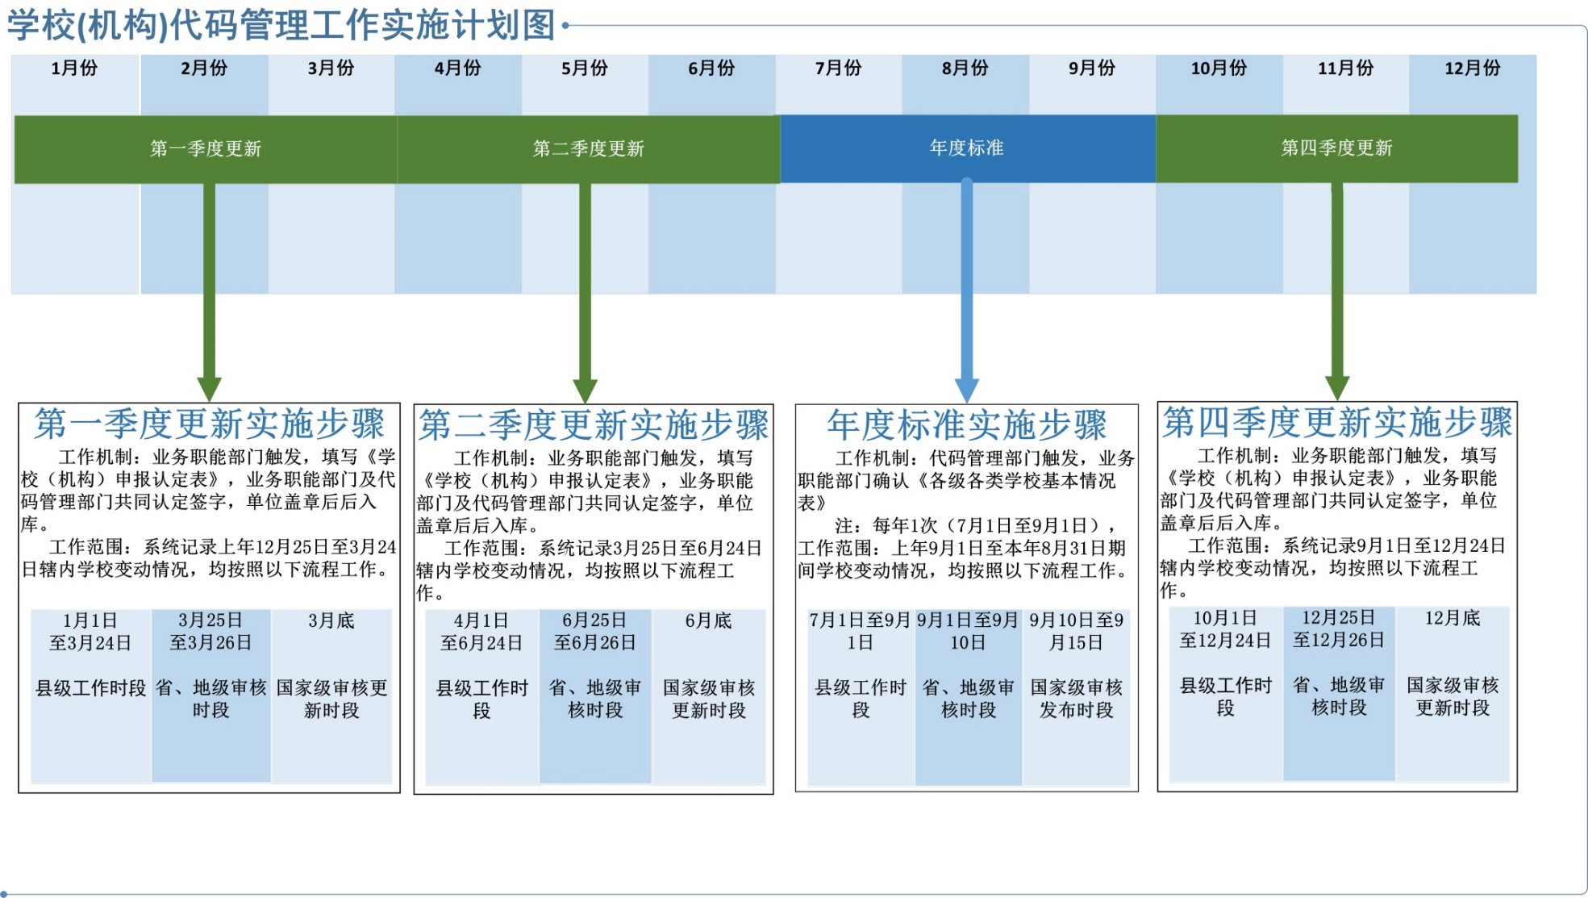
年度工作

Slide 24
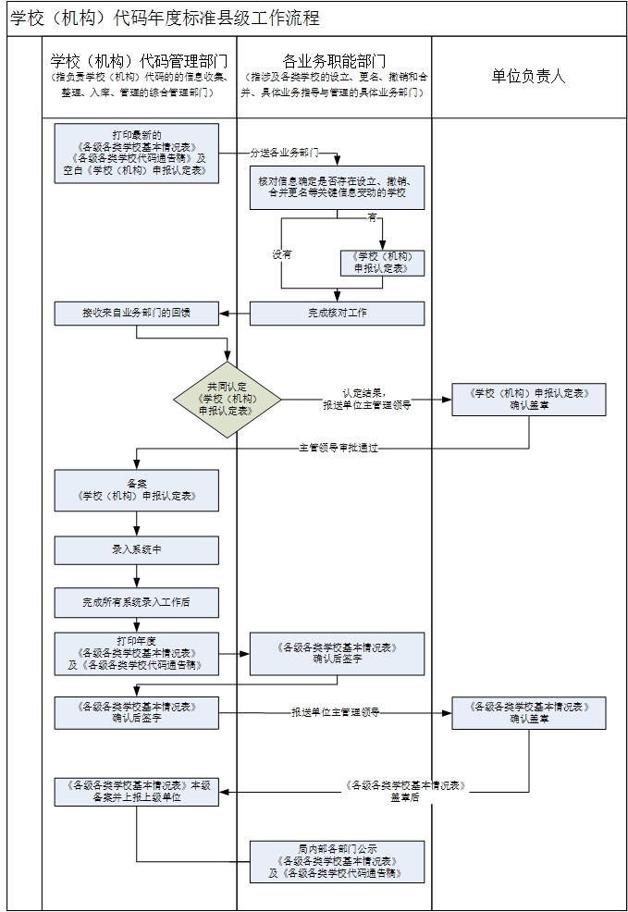
年度标准
工作流程

Slide 25
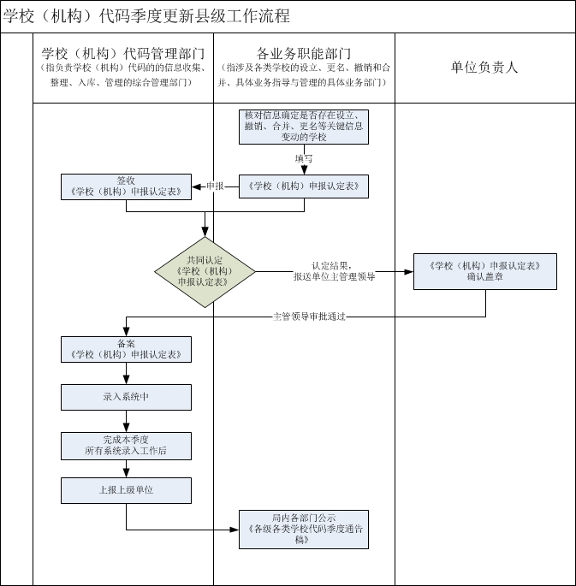
季度更新工作流程

Slide 26
一、学校（机构）代码管理信息系统
4.2022工作新要求

Slide 27
4.2022年工作新要求
1.开放学校详细地址属性填写
从2022年三季度开始，学校详细地址在代码系统中维护，为必填项。学校（机构）详细地址以法定登记住所为准，如公办学校以事业单位法人证书为准，民办学校以办学许可证为准，高校以经教育行政部门审批或备案过的学校章程为准等。
学校（机构）详细地址按照XXX省(自治区、直辖市)XXX地(区、市、州、盟)XXX县(市、区、旗)XXX路（大街、胡同等）XXX门牌号填写。其中省、地、县要与学校（机构）所在地保持一致。

Slide 28
4.2022年工作新要求
2.多点办学类型变更
多点办学类型变更为主校区、分校区、研究生培养机构、无学生培养任务的科研机构、有学生培养任务的附属医院、高等学历继续教育校外教学点、专门实习用地、其他校外用房。

Slide 29
4.2022年工作新要求
3.多点办学添加经纬度和办学点地址
多点办学添加经纬度和办学点地址属性，经纬度为必填项，办学点地址为选填项。其中，主校区的办学点地址要与学校的详细地址一致。

Slide 30
4.2022年工作新要求
4.多点办学中五类办学点设置教育事业统计填报方式
普通高等高校可对无学生培养任务的科研机构、有学生培养任务的附属医院、高等学历继续教育校外教学点、专门实习用地、其它校外用房的办学点设置教育事业统计的填报方式，填报方式可分为独立填报、不独立填报。独立填报指该办学点在当年教育事业统计综合调查中，作为独立填报单位完成报表填写、校验与上报流程；“不独立填报”指在当年教育事业统计综合调查中，该办学点数据与主校区合并填写。

Slide 31
4.2022年工作新要求
5.多点办学审核流程变更
多点办学由学校所在省级教育行政部门直接审核。

Slide 32
4.2022年工作新要求
6.高等教育学校多点办学确认表
各高校在系统中新增、修改、删除办学点信息，确认信息后，填写《高等教育学校多点办学确认表》（可在系统中导出），经高校主要负责同志签字盖章后电子版（PDF）上传至学校（机构）代码管理信息系统，纸质版报属地省级教育行政管理部门备查。

Slide 33
一、学校（机构）代码管理信息系统
5.系统使用工作流程

Slide 34
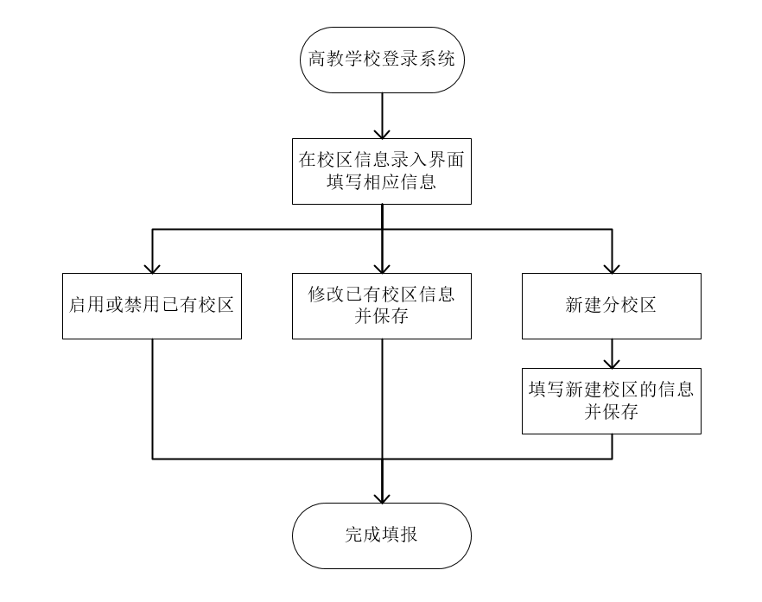
4.系统使用工作流程
高校工作流程

Slide 35
4.系统使用工作流程
多点办学
审核流程

Slide 36
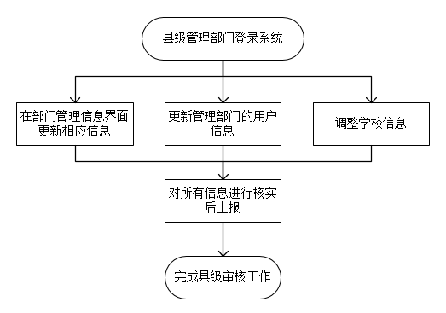
4.系统使用工作流程
县级教育管理部门
使用流程

Slide 37
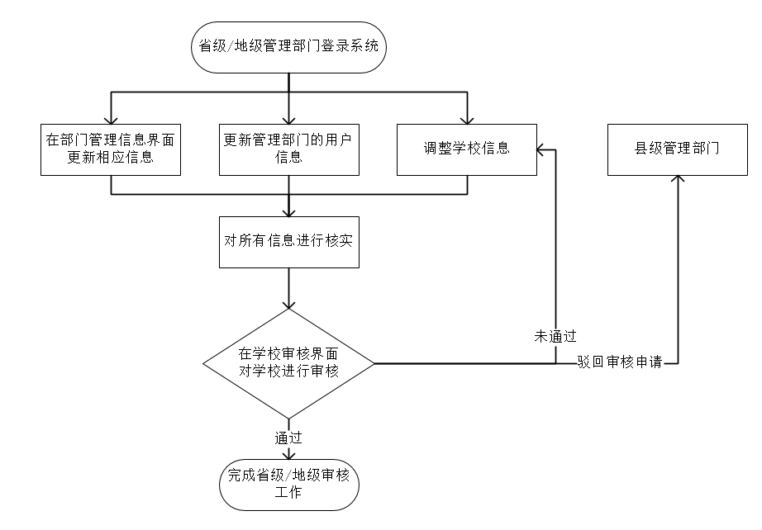
4.系统使用工作流程
地级及省级
教育管理部门使用流程

Slide 38
一、学校（机构）代码管理信息系统
6.系统使用

Slide 39
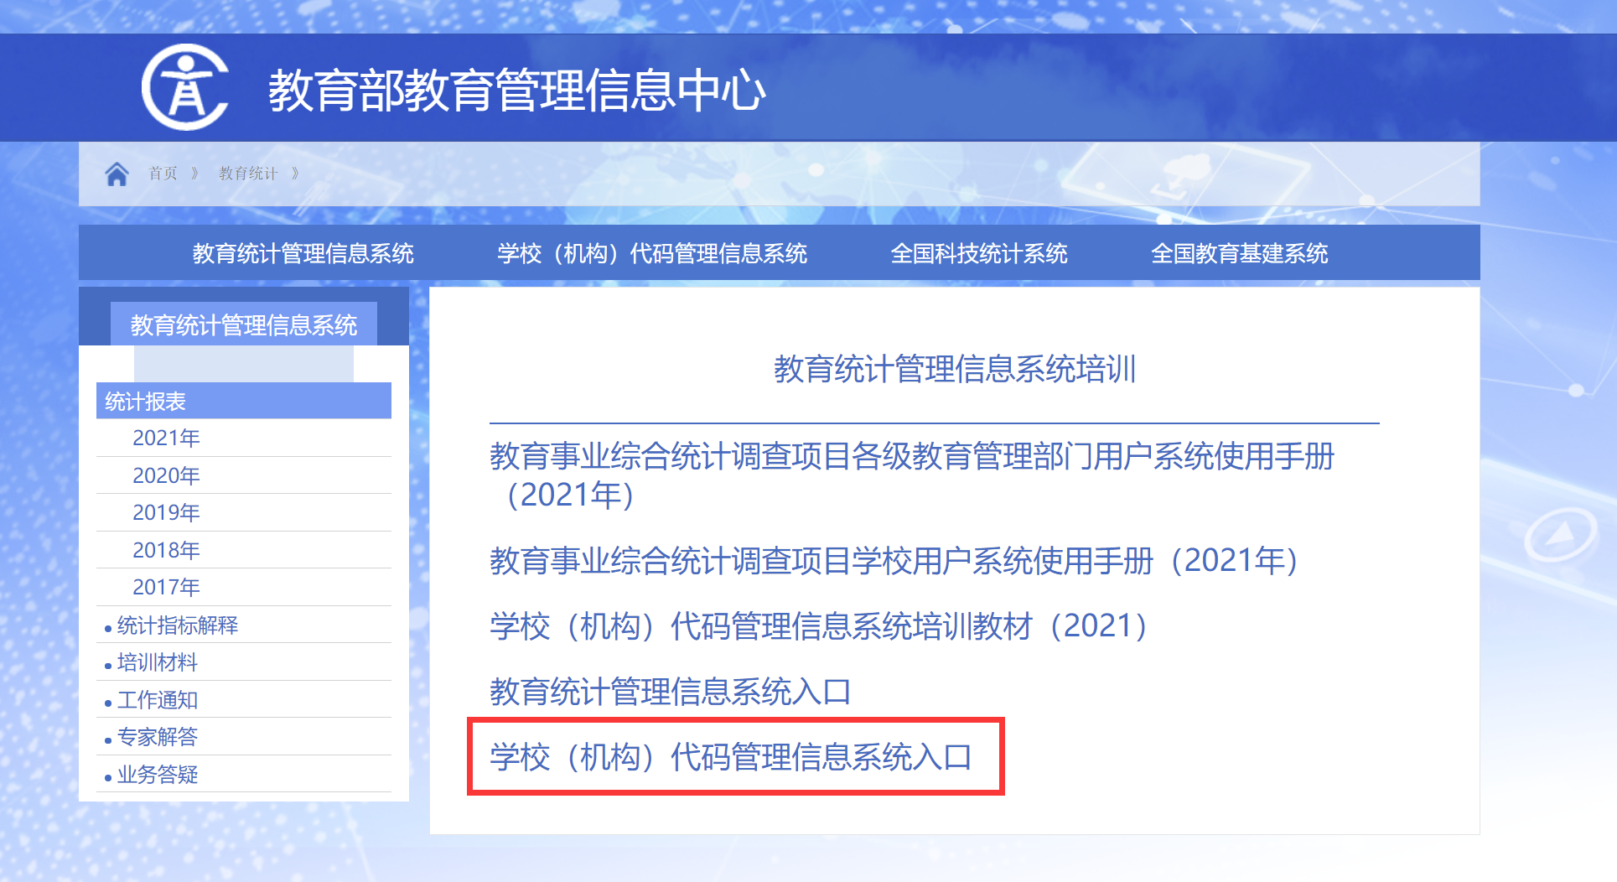
6.1 登录系统
http://stats.emic.edu.cn/（原中国教育统计）

Slide 40
用户登录
用户分为高等教育学校用户和管理部门用户两类。
高等教育学校用户，只填写校区相关信息。
管理部门用户负责维护、审核学校相关信息。

Slide 41
一、学校（机构）代码管理信息系统
7.系统详细使用说明

Slide 42
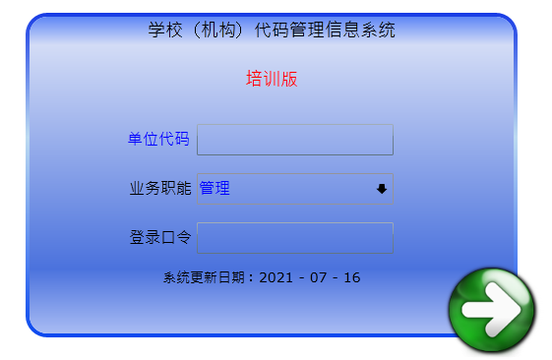
用户登录-高校
高校用户只能通过在右侧输入框中输入学校代码或学校名称进行登录。
选择业务职能，高校用户业务职能选择学校。
输入登录口令
点击进入按钮，进入系统

Slide 43
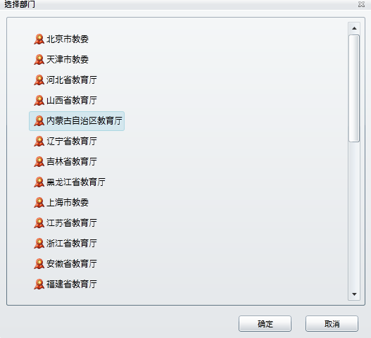
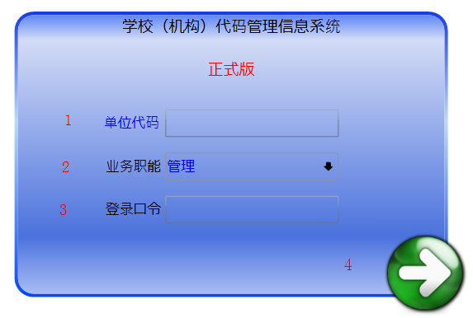
用户登录-管理部门
选择单位代码,输入单位代码或者点击“单位代码”选择登录单位。
点击“单位代码”弹出选择窗口

Slide 44
用户登录-管理部门
选择业务职能，业务职能分为管理，高等教育，中等职业教育，基础教育。
  管理:如果是省级单位，那么可以同时对高等教育，中等职业教育，基础教育三类学校进行管理。
  高等教育：可以对高等教育学校进行管理。
  中等职业教育：可以对中等职业教育学校进行管理。
  基础教育：可以对基础教育学校进行管理。
输入登录口令
点击进入按钮，进入系统

Slide 45
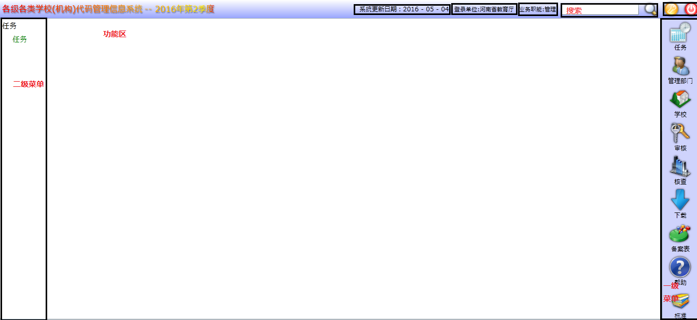

操作主界面-信息提示和系统功能
提示系统更新日期,登录单位及职能范围。
信息搜索区可以查询学校或管理机构信息。
用户信息
退出

Slide 46
操作主界面-菜单栏
一级功能菜单区，点击一级功能菜单后，会在二级菜单去显示二级菜单。

Slide 47
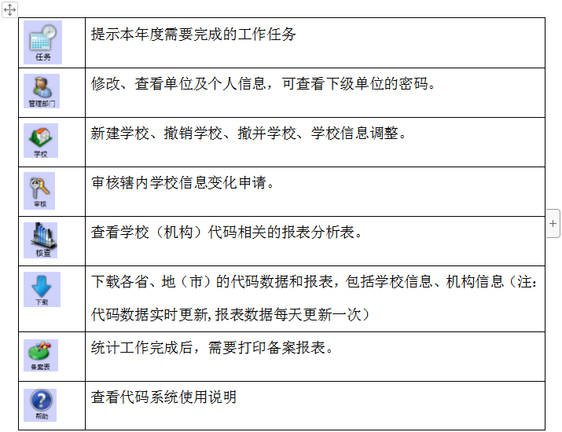
操作主界面-菜单栏

Slide 48

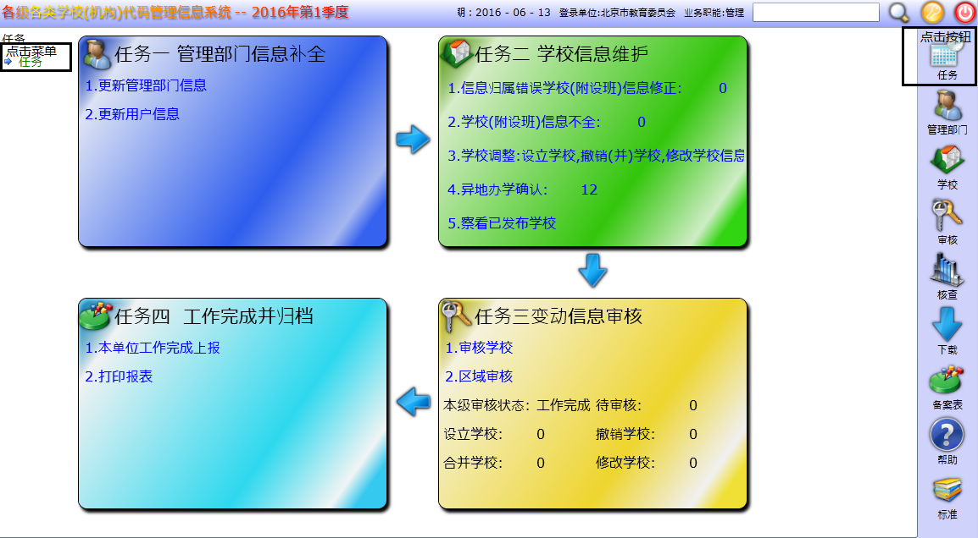
操作主界面-菜单栏-任务
任务功能中，列出了当年应完成的主要工作。如下图所示：

Slide 49

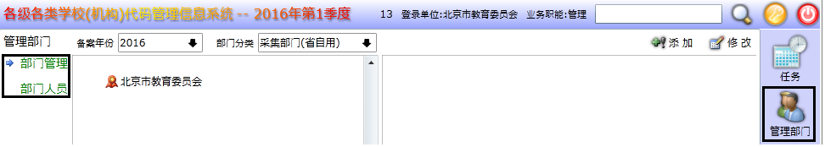
操作主界面-菜单栏-管理部门
点击 管理部门，二级菜单中显示两个子功能项：部门管理、部门人员。
部门管理，主要是补全管理部门的相关信息，并且在这里可以增撤省自用的采集部门,修改管理部门的名称。
部门人员，主要用来查看本单位及所辖单位情况，包括辖内所有登录密码。

Slide 50
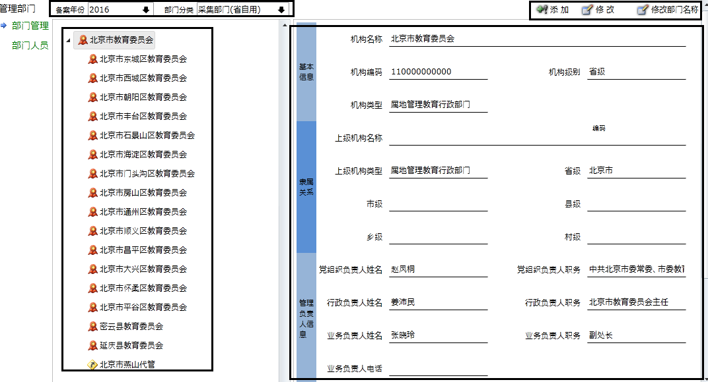
操作主界面-菜单栏-管理部门
1、部门管理

Slide 51
操作主界面-菜单栏-管理部门
选择查询条件
部门分类包括两种：
  采集部门（省自用）
  属地管理教育行政部门
根据查询条件刷新区域机构树，根据需要，选中要查看或者修改信息的管理机构。

Slide 52
操作主界面-菜单栏-管理部门
机构树中选中某单位后，右侧会显示该单位的详细信息。
  若在机构树中选中的是国标单位，可以进行信息修改、可为其添加下级采集机构（省自用管理部门）、可修改部门名称。
  若在机构树中选中的是采集机构（省自用管理部门），可以进行信息修改、可修改部门名称、可为其添加下级采集机构、（省自用管理部门）、删除。

Slide 53
操作主界面-菜单栏-管理部门
信息修改，点击修改按钮后，弹出信息修改窗口。 代表信息必填， 代表信息可填写。点击按钮 ，进行信息保存，点击 按钮，取消信息修改。
修改部门名称，点击修改部门名称按钮后，弹出部门名称修改窗口。在
下划线处填写好修改后的部门名称，点击 按钮，完成部门名称修改。点击 按钮，取消部门名称修改。

Slide 54

操作主界面-菜单栏-管理部门
2、部门人员
在左侧机构树中选择机构，可查看选中机构及其管辖的所有用户信息。
可通过选择市级 后点击 ，可将所有市级的用户筛选出来，若选择 后点击 ，可将所有县级的用户筛选出来。
可通过 来重置高等教育学校用户密码

Slide 55

操作主界面-菜单栏-学校
点击 学校，二级菜单中显示四个子功能项：归属错误、信息不全、学校调整、普惠性民办幼儿园。
  归属错误：指因为行政区划调整（地级、县级、乡级、村级的撤销或代码变更），导致学校原所在地、属地教育管理部门失效而导致的归属错误。本功能主要是需要将所有归属错误的学校重新归属到正确的属地教育管理部门，最终基础教育学校，中等职业教育学校归属到县教育局。没有县级的特殊省市会归到地级。
  信息不全：指因为归属错误，导致的学校所在地归属错误，需要将其信息补全。
  学校调整：新建学校、撤销学校、合并学校、学校信息修改，新增附设班、撤销附设班、修改附设班信息。
  普惠性民办幼儿园：普惠性民办幼儿园数据填报及资料上传

Slide 56
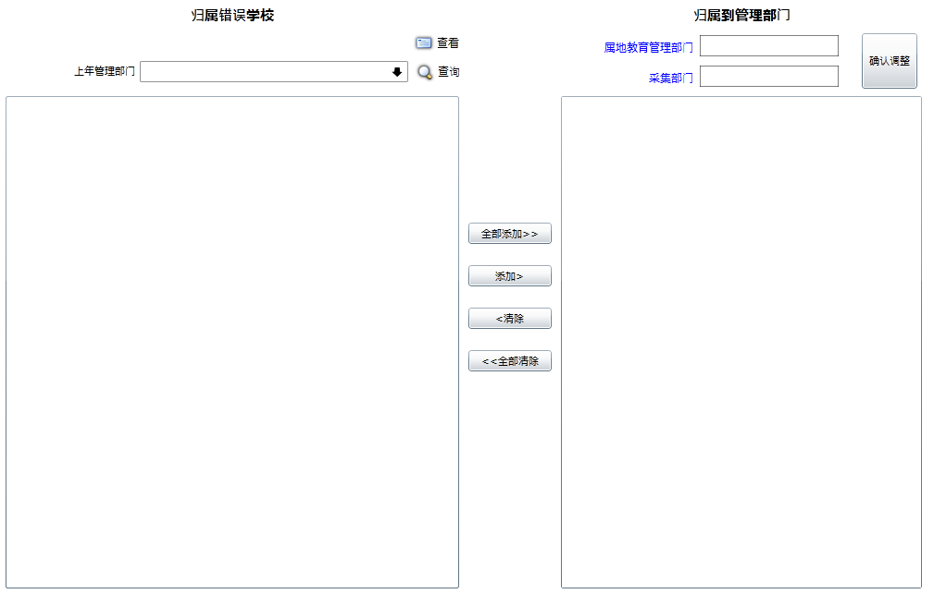

操作主界面-菜单栏-学校
1、归属错误
上年管理部门中
是按照属地管理部门进行归类的2021年学校属地教育管理部门被调整后的学校合计。

Slide 57
操作主界面-菜单栏-学校
第一步：将归属错误选择出来
  若以上下拉框里面有没任何信息，那么登录单位所辖学校没有归属错误的，可以不执行此功能。
  若下拉框有信息，那么选中其中需要处理的区域信息，然后点击 按钮，在左下侧会罗列出该区域的所有涉及到的学校。
第二步：选中待调整学校，点击添加按钮，将其添加到右侧学校列表中。
第三步：选中将归属错误学校归属到2020年管辖的部门。
  属地教育管理部门：点击属地教育管理部门的文本框进行选择。
  采集部门：点击采集部门的文本框进行选择。
第四步：点击确认调整按钮，完成调整操作。

Slide 58
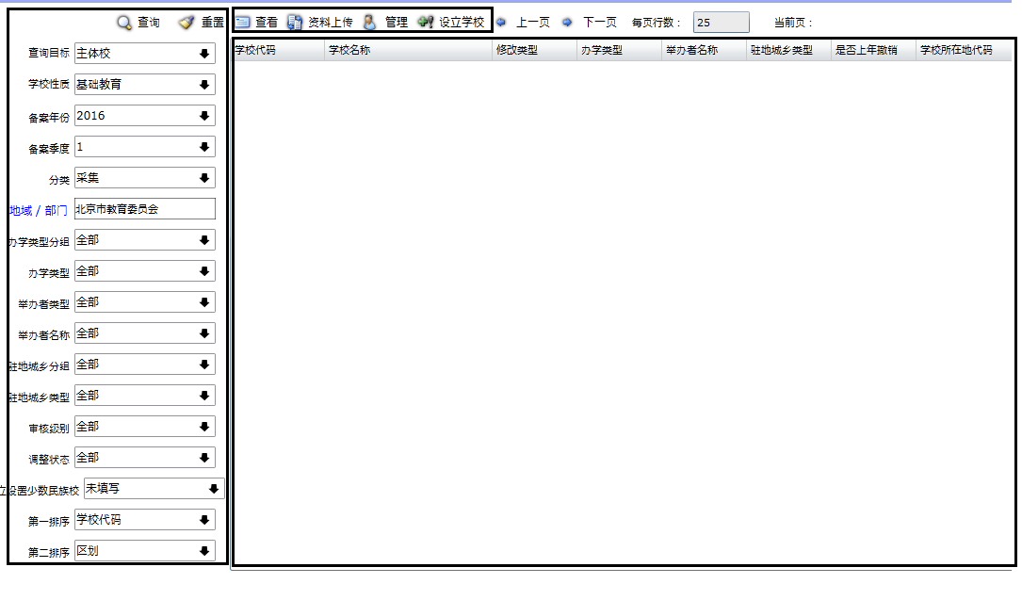
操作主界面-菜单栏-学校
2、信息不全
将信息不全的学校信息补全。

Slide 59
操作主界面-菜单栏-学校
查询学校列表：从左侧区域选择查询条件和排序后，点击 按钮，右下侧学校列表区域将显示出查询结果。
查看学校信息：从右下侧区域点击一所待查看的学校，点击 按钮，可查看该学校的详细信息。
补全学校信息：从右下侧区域点击一所待信息补全的学校，点击 按钮，打开学校的信息修改窗口。在窗口中将需要修改补全的信息进行录入修改，红色叹号为必填项目，修改完成后，点击保存。

Slide 60
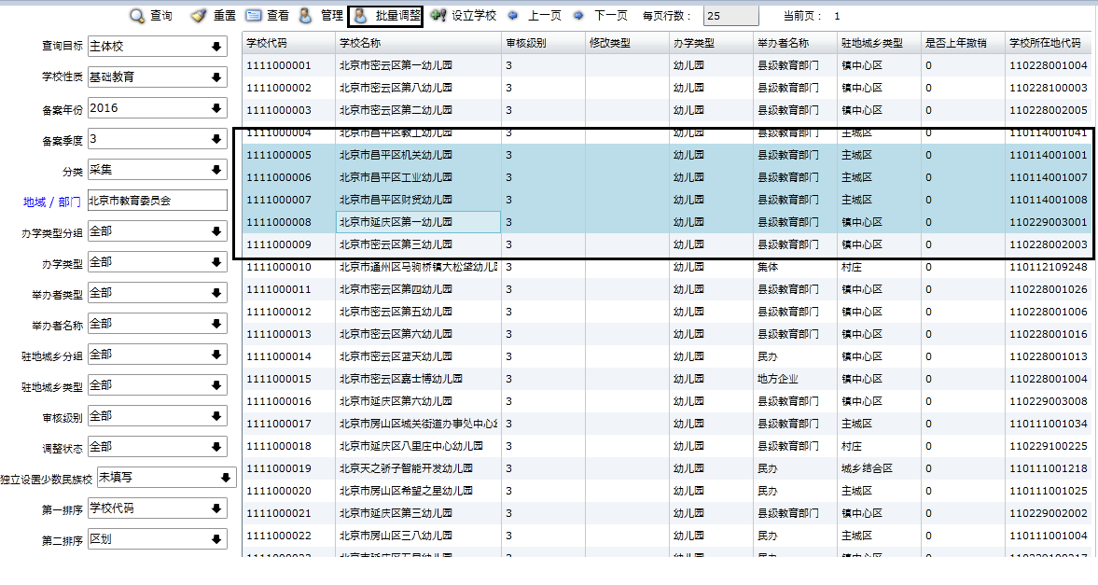
操作主界面-菜单栏-学校
3、学校调整
批量修改学校举办者和管理部门，在窗口下方，用Ctrl+鼠标左键选择好要批量修改的学校，点击上方的批量调整 按钮，录入修改数据后保存。

Slide 61
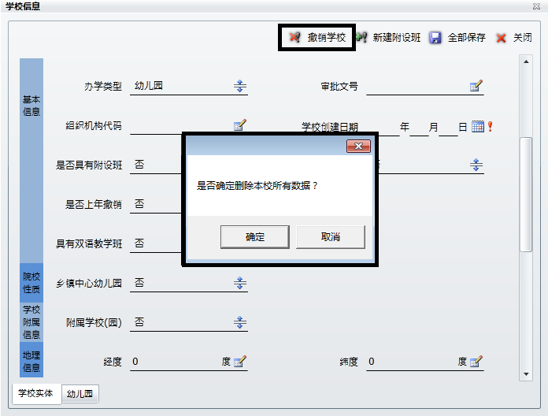
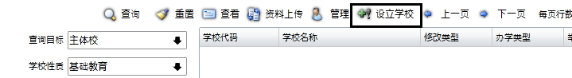
操作主界面-菜单栏-学校
新建学校：点击新建学校 按钮，录入学校数据后保存。
撤销学校：从右下侧区域点击一所待撤销的学校，点击 按钮，打开学校的信息修改窗口。在学校实体标签下点击 按钮。

Slide 62
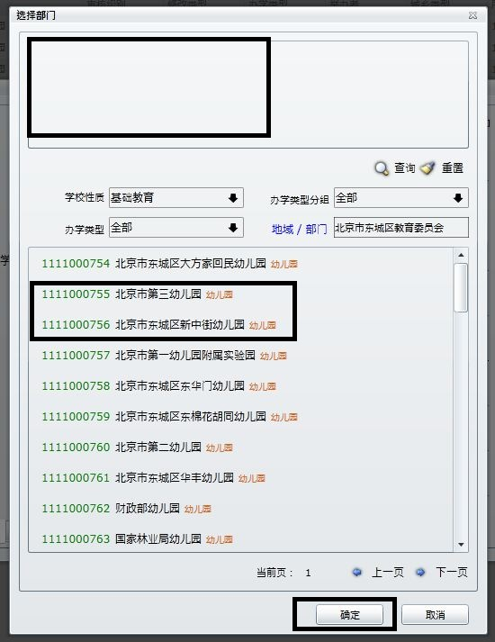
操作主界面-菜单栏-学校
合并学校：
  第一步：从右下侧区域点击一所待撤并的学校，点击 按钮，打开学校的信息修改窗口。在学校实体标签下点击 按钮。
  第二步：选择合并到学校。
    首先选择查询条件：地域/部门，学校性质，办学类型分组，办学类型；
    然后点击查询 按钮，窗口下方显示出查询结果列表，选中其中一个学校，双击将其添加至撤并到学校列表，如需撤并到多所学校，则可以选择多所学校进行添加。点击确定按钮。系统进行是否撤并的确认提示，若选确定那么执行否则取消撤并。

Slide 63
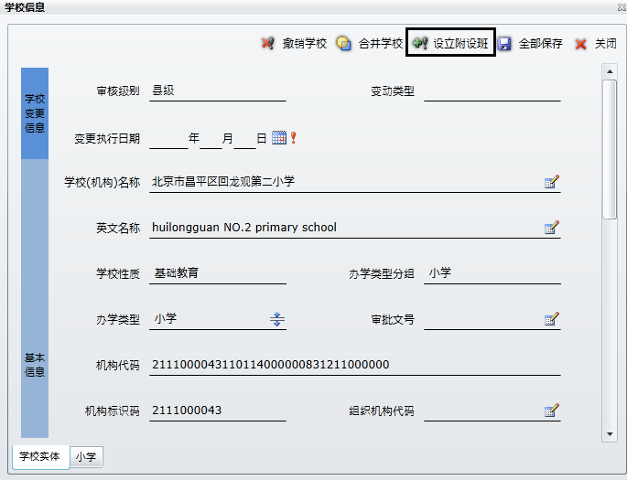
操作主界面-菜单栏-学校
设立附设班，在学校实体页签上，点击设立附设班，录入附设班相关信息后，点击保存。
撤销附设班，在附设班页签上，点击撤销附设班。

Slide 64
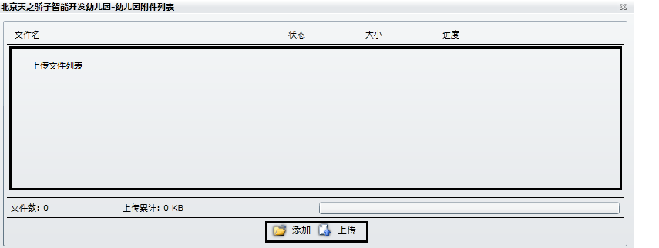
操作主界面-菜单栏-学校
普惠性民办幼儿园可上传相关资料文件：
  第一步：在上图右侧选择好要上传相关资料的幼儿园后，点击资料上传 按钮，进入资料上传窗口
  第二步：点击添加 按钮将本地文件添加至上传文件列表中
  第三步：点击上传 按钮将要上传的资料文件上传到服务器

Slide 65
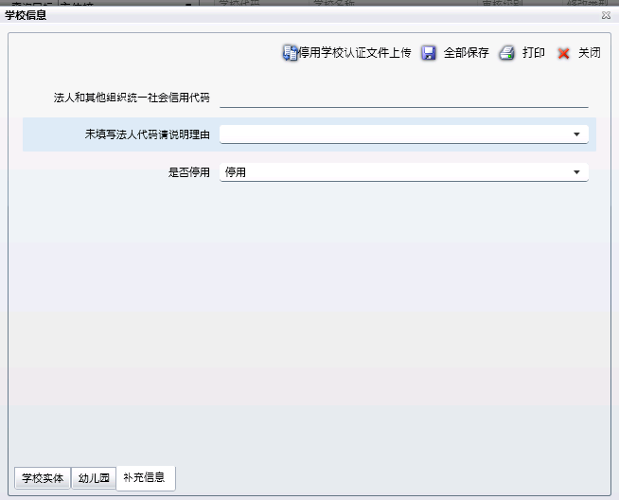

操作主界面-菜单栏-学校
5、学校停用
可以在学校的补充信息页签中设置是否为停用学校。若为停用学校，必须点击 上传相关认证文件。

Slide 66
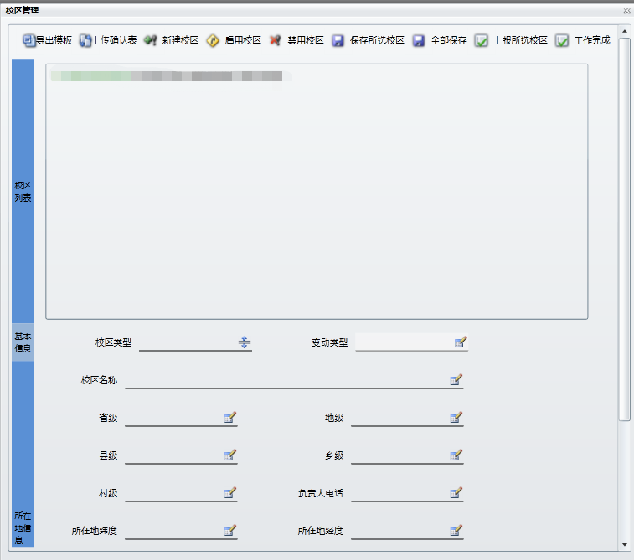

操作主界面-菜单栏-学校
6、校区填报
校区信息修改
学校用户可以在校区列表中选择校区后,在下方填写具体信息。点击 可保存校区列表中选中的校区信息。点击 会保存所有校区信息。

Slide 67
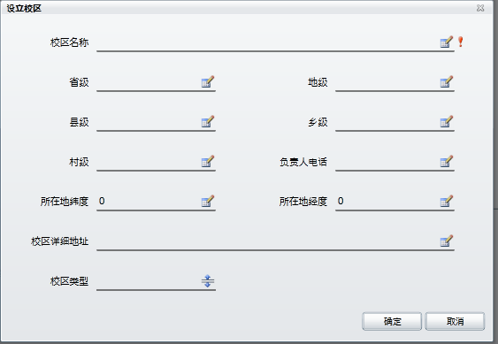

操作主界面-菜单栏-学校
新建校区
点击 按钮，在弹出得窗口中填写好新建校区信息，即可新建校区
启用,禁用校区
校区可点击 变更校区使用状态。已禁用的校区可以随时启用，不会随着季度更新删除。

Slide 68
操作主界面-菜单栏-审核
审核包括三部分，
  学校审核
  校区审核
  工作状态
当一个地区的工作完成后，必须对本单位点击一次“工作完成”。

Slide 69
操作主界面-菜单栏-审核
1、学校审核
学校审核功能是针对辖区内修改过的学校或新增的学校，通过此功能由各级教育部门层层审核，最后由教育部审批通过后发布此学校。
对待新建学校，只有教育部审批通过后，才会为该学校生成学校代码。
学校审核是针对于学校的审核操作。

Slide 70
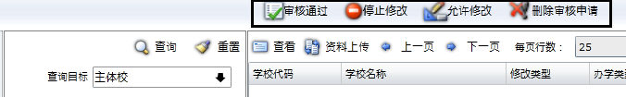
操作主界面-菜单栏-审核
1、学校审核
对一个或多个学校进行审批
  第一步：从管理机构树中，选中一个机构。
  第二步：右侧学校列表区域中，会根据第一步的选择列出选中单位下所有可审核的学校。(注：仅包含审核权限在所选机构的学校)并且学校列表可以通过对学校性质、办学类型分组、办学类型、状态进行筛选。
  第三步：选中列表中的一个或多个学校（多选方法：1.按住ctrl+鼠标左键进行多选；2.选中一个学校后按住shift后点击另一所学校，会选中两所学校区间内的所有学校）并点击以下按钮进行审核。

Slide 71
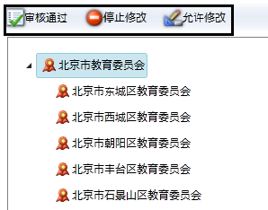
操作主界面-菜单栏-审核
1、学校审核
对该区域下所有有变动操作的学校进行审核
  第一步：从机构树中选中某一区域。
  第二步：点击区域上的按钮进行审核

Slide 72
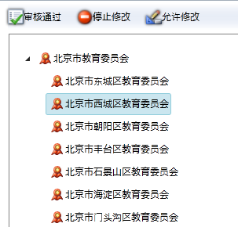
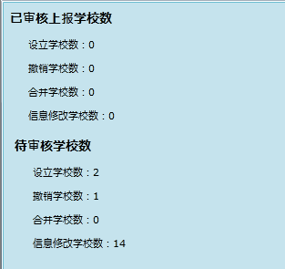
操作主界面-菜单栏-审核
1、学校审核
显示当前区域审核状态
  从机构树中选中某一区域信息显示栏中会显示当前机构的审批状态

Slide 73
操作主界面-菜单栏-审核
2、校区审核
校区审核功能是省级和地市级部门针对所在地内修改过的校区或新增的校区，通过此功能由各级教育部门层层审核，最后由教育部审批通过后发布此学校。
对待新建校区，只有教育部审批通过后，才会为该学校生成校区代码。
校区审核是针对于校区的审核操作。
校区审核操作与学校审核操作相同

Slide 74
操作主界面-菜单栏-审核
3、工作状态
l 工作状态是对数据修改的操作权限进行控制，既封库。审核结果见下表：
工作完成 | 区域工作完成并上报到上级单位，本区域内不能在进行任何的信息变更
停止修改（下级） | 该区域不能再修改信息，该地区的上级单位还可以对其进行数据修正
允许修改（下级） | 该地区的信息任何其上级单位均可修改
l 本单位工作完成以后，必须点击本单位“工作完成”，点击工作完成以后不允许对信息进行修改。

Slide 75
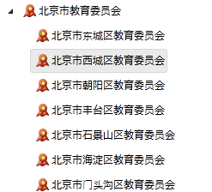
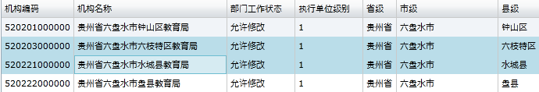
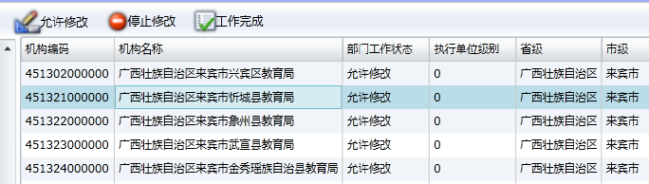
操作主界面-菜单栏-审核
3.1审核下级单位
第一步：选中机构树的某一个机构
第二步：选中待审批机构
  右侧区域，会根据第一步的选择，列已选机构的所有直接下级机构，选中一个或多个机构（多选方法：1.按住ctrl+鼠标左键进行多选；2.选中一个机构后按住shift后点击另一所机构，会选中两所机构区间内的所有机构）
第三步：审核
  点击按钮进行审核

Slide 76
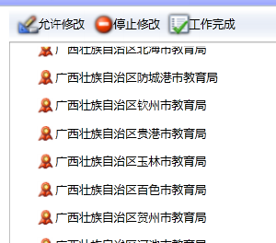

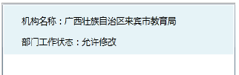
操作主界面-菜单栏-审核
3.2本单位工作完成
点击机构树上方工作完成按钮 ，执行本单位工作完成操作。本单位工作完成后，本单位范围内所有信息将不允许修改。
3.3显示当前区域审核状态
第一步：从机构树中选中某一区域
第二步：显示该区域的审核信息

Slide 77
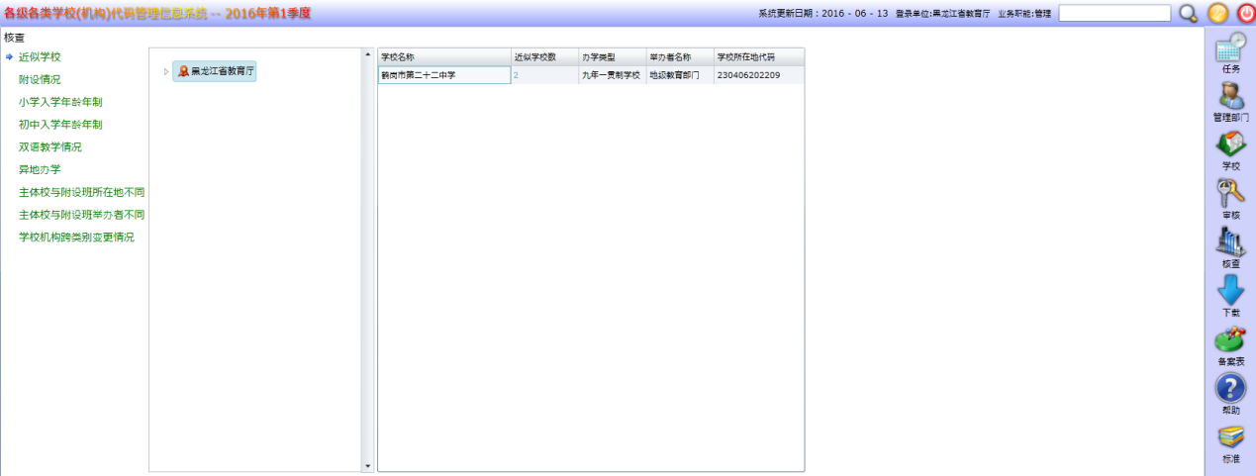
操作主界面-菜单栏-核查

Slide 78
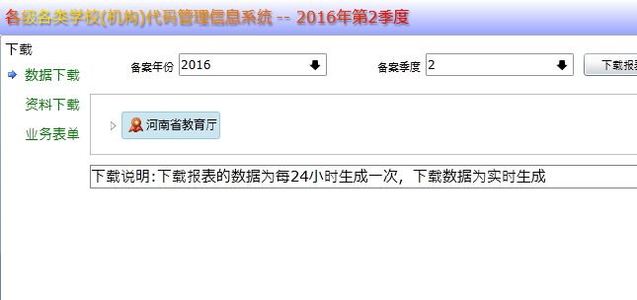
操作主界面-菜单栏-下载
数据下载
省、地（市）级单位可通过此窗口下载本单位所辖范围内的全部学校、机构信息的报表和数据。其中报表每24小时更新一次，数据为实时生成

Slide 79
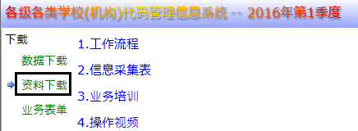
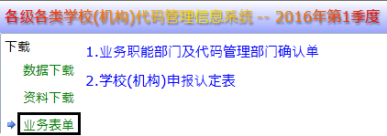
操作主界面-菜单栏-下载
资料下载
  省、地（市）级单位可通过此窗口下载相关的表格和操作本软件的相关资料。
业务表单
  省、地（市）级单位可通过此窗口下载相关的业务表单。

Slide 80
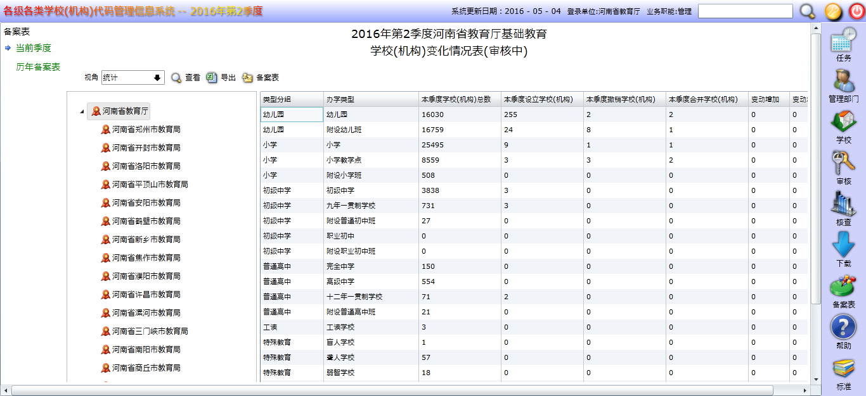

操作主界面-菜单栏-备案表
（注:备案表分为当前季度和历年备案表两个组成部分,两者的操作类似，历年备案表中可以选择备案年份和季度，其余操作一致）
本区域工作完成以后，用于打印本区域的备案表使用。本备案表打印盖章以后，需要交上级单位备案。在此功能中，能够查看当前季度备案表。在左侧机构树中选择机构，并在机构树上方选择视角，点击 。在右侧出现数据列表。可点击 将选中数据以CSV格式保存至本地
选择 时，可以选择备案年份和备案季度

Slide 81
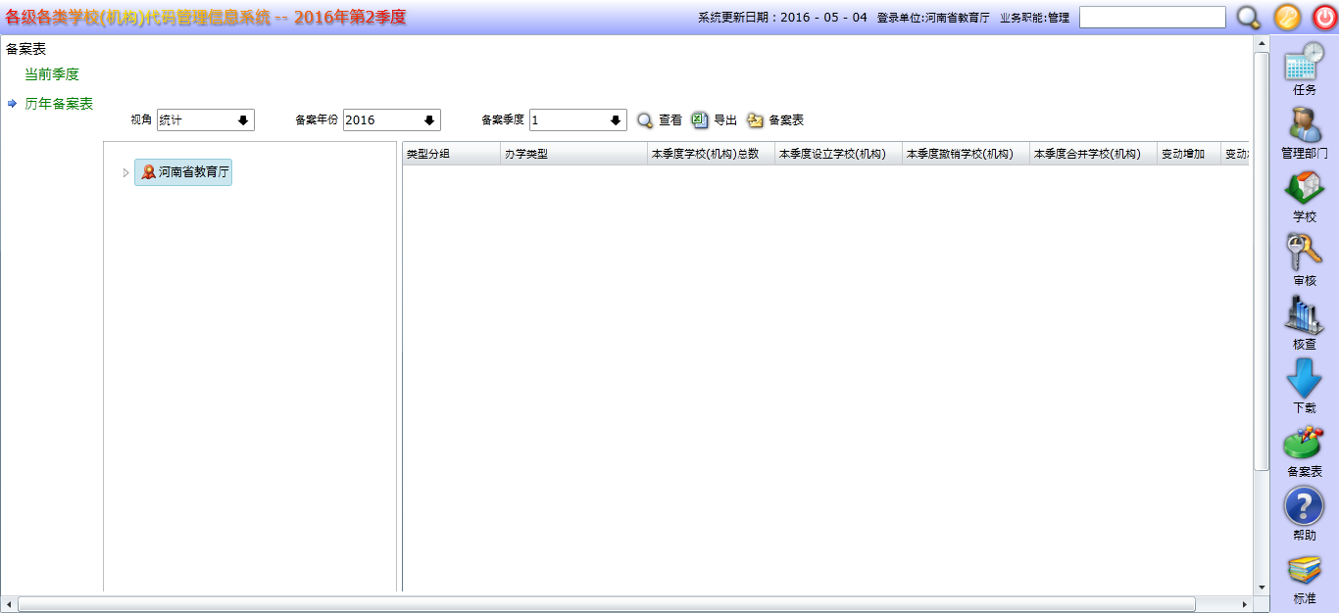
操作主界面-菜单栏-备案表
选择 时，可以选择备案年份和备案季度

Slide 82
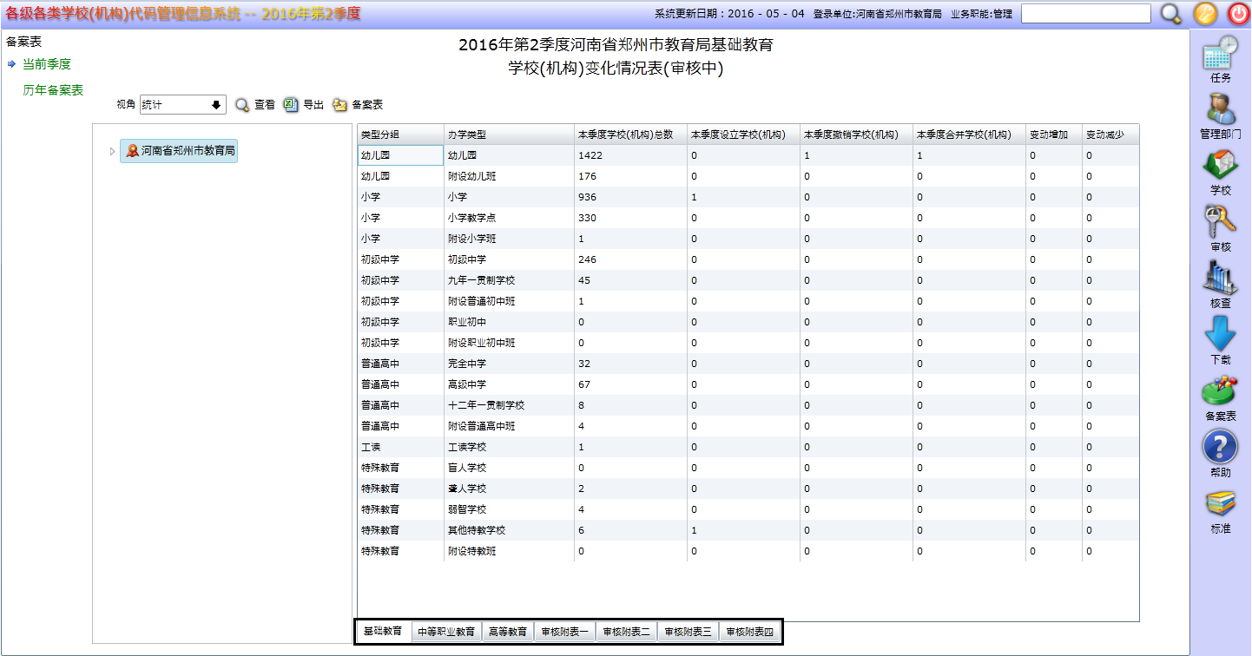


操作主界面-菜单栏-备案表
查看打印备案表
  选中机构树中的某一个机构以后，点击查看按钮，信息列表中会显示出选中机构的学校情况，下方页签选择基础教育、中等职业教育、高等教育、审核附表一、审核附表二、审核附表三、审核附表四进行查看。
  可点击机构树右上方的 按钮进行备案表的查看、打印操作。可点击机构树左上方 下拉框选择不同视角查询备案数据。

Slide 83
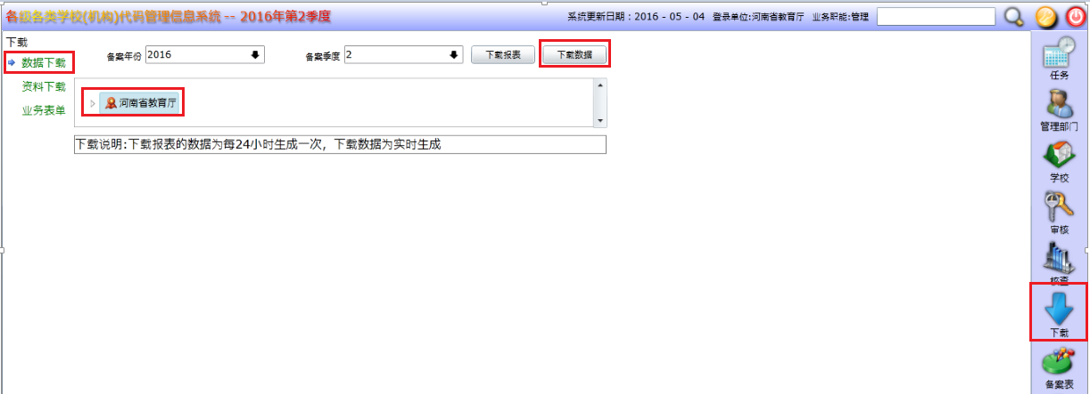
下载数据
根据代码系统导出数据在本地进行查询并且生成相应EXCEL报表，实现代码数据本地浏览功能
1、下载数据
在代码系统中的下载窗口中，点击数据下载，选择相应区划，点击

Slide 84
一、学校（机构）代码管理信息系统
二、2022年教育统计管理信息系统

Slide 85
二、教育统计管理信息系统
1.实名制填报信息

Slide 86
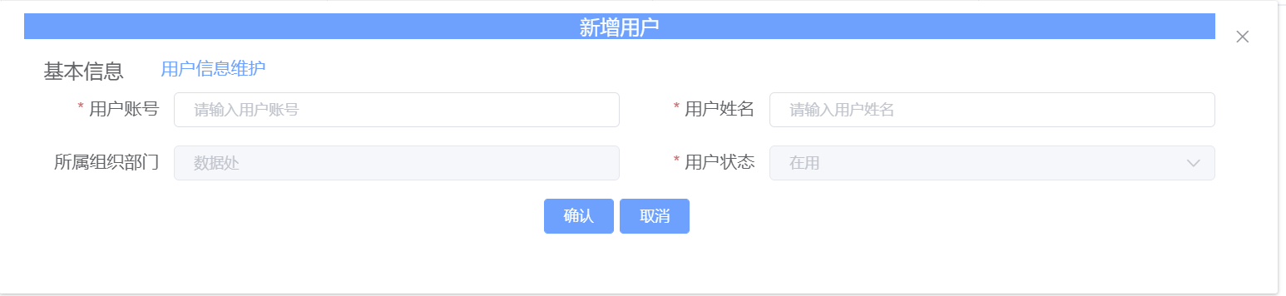
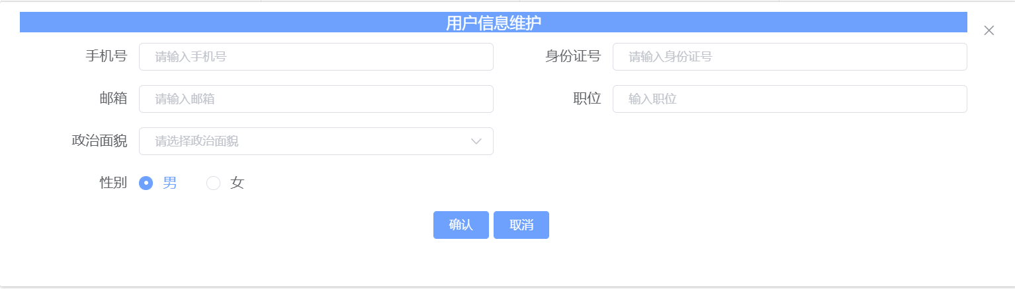
1.实名制填报信息
创建账户

Slide 87
二、教育统计管理信息系统
2.停用学校统计原则
不填报数据，但参与校数汇总

Slide 88
二、教育统计管理信息系统
3.高校办学点数据填报原则

Slide 89
3.高校办学点数据填报原则
高校统计负责人可为每一个办学点分配一个或多个实名制填报账号。
办学点统计调查表涉及学生、教职工、校园占地和校舍等内容。“教育统计管理信息系统”将根据办学点类型自动显示需填报的调查表。
全日制学生按住宿所在地填报，非全日制学生按培养所在地填报。
教职工按工作时长最长办学点填报；教职工、校外教师、行业导师和外籍教师均不包括学校内设机构自聘人员。
校园占地和校舍按产权所在地填报。
高校填表人和统计负责人负责审核各办学点上报数据，对存疑数据应会商核实。高校填表人负责采集主校区数据，汇总各办学点上报数据最终形成学校基表。经单位负责人审核后，学校汇总数据及办学点数据均须属地省级教育行政部门审核。教育部集中审核汇总后，将办学点数据下发至异地办学点所在地的省级教育行政部门参考使用。

Slide 90
二、教育统计管理信息系统
4.统计台账填报

Slide 91
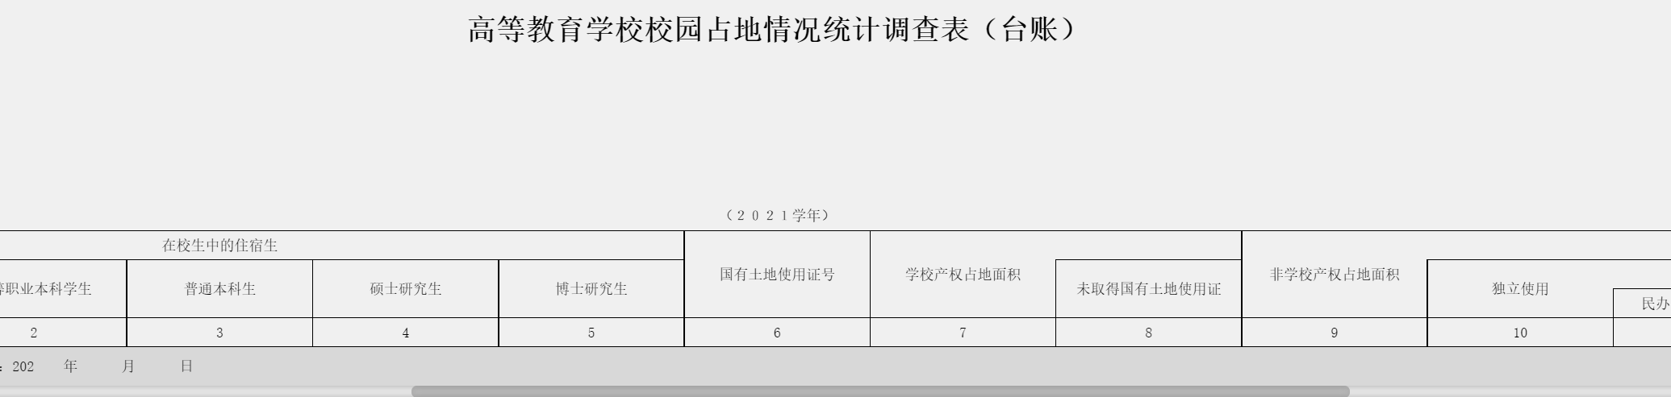
4.统计台账填报
强制台账
学校占地面积等指标均由台账直接生成，不可直接修改

Slide 92
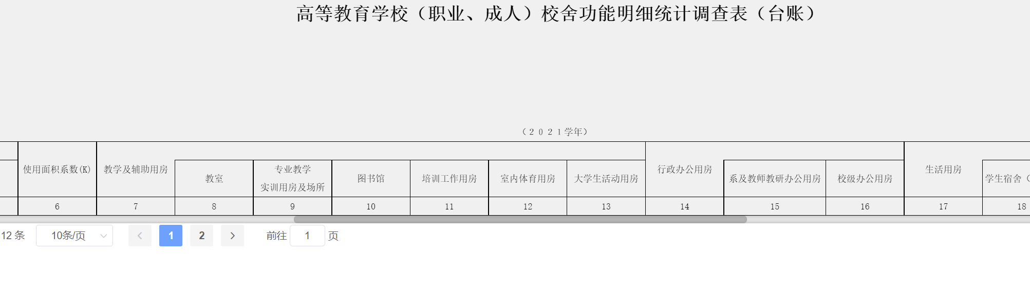
4.统计台账填报
强制台账
学校建筑面积等指标均由台账直接生成，不可直接修改

Slide 93
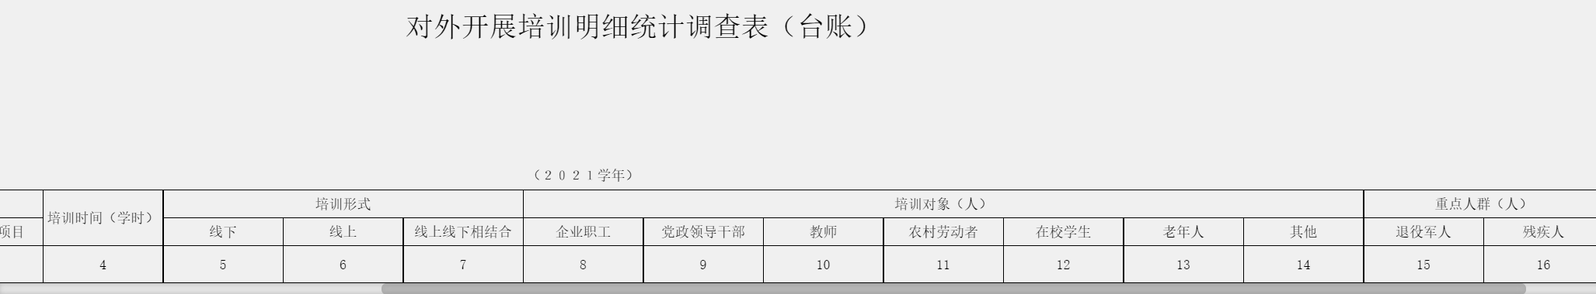
4.统计台账填报
推荐台账
可填写培训台账表生成培训数据表，也可直接填写或修改培训报表

Slide 94
二、教育统计管理信息系统
5.数据填报留痕可追溯

Slide 95
5.数据填报留痕可追溯
学校历次上报后数据留痕，未上报前数据不留痕。
上级单位对学校统计数据审核过程留痕。
留痕内容包括：修改后数据、填报人、修改人，审核意见等。

Slide 96
二、教育统计管理信息系统
6.系统使用

Slide 97
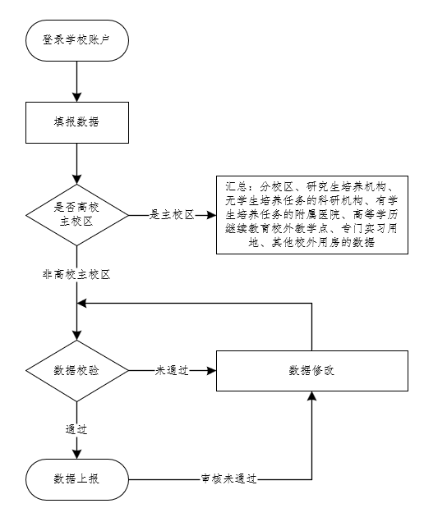
6.系统使用
学校填报流程

Slide 98

6.系统使用
办学点填报流程

Slide 99

6.系统使用
县级教育管理部门审核流程

Slide 100


Slide 101


Slide 102

6.系统使用
http://stats.emic.edu.cn/（原中国教育统计）

Slide 103
二、教育统计管理信息系统
7.系统详细使用说明

Slide 104

系统登录、退出
1、操作步骤
打开浏览器，在浏览器地址栏中输入系统网址，并“回车”打开“登录”界面。
在“登录”界面中，分别输入“用户名”、“密码”和“验证码”，验证码有效时间120秒，超过有效时间，点击图片刷新验证码。
点击“登录”按钮。

Slide 105


系统登录、退出
学校级账号登录成功，进入主界面如下图
管理部门账号登录，登录成功，进入主界面，如下图

Slide 106


系统登录、退出
（1）账号登录后，点击界面红色方框标注的蓝色方框。
（2）系统会跳转至全国年报采集培训项目的采集子系统，默认打开采集录入页面。

Slide 107


系统登录、退出
2、注意事项
（1）建议谷歌浏览器，搜狗浏览器、360浏览器等国内浏览器需极速模式。
（2）首次登陆系统时，谷歌浏览器若出现如下：“您的连接不是私密连接”，点击 ，点
击 进入登陆界面。

Slide 108


系统登录、退出
2、注意事项
（3）首次登录搜狗浏览器时，若出现安全提示，点击 继续进入登陆界面。
（4）输入账号、初始密码和验证码，账号为学校代码。
（5）首次登录时，弹出修改密码界面，必须修改密码后才可继续使用，密码中需要有字符数字及符号。
（6）密码修改完成后重新登录，进入学校级采集系统界面，可以选择需填报的项目。

Slide 109
系统登录、退出
2、注意事项
（1）建议谷歌浏览器，搜狗浏览器、360浏览器等国内浏览器需极速模式。
（2）首次登陆系统时，谷歌浏览器若出现如下：“您的连接不是私密连接”，点击 ，点
击 进入登陆界面。

Slide 110


系统登录、退出
3、系统退出
（1）点击右上角 图标 按钮。
（2）点击‘退出登录’成功后，回到登录页面。

Slide 111


修改密码
（1）点击图标 按钮 ，
（2）点击修改密码菜单，弹出修改密码页面，进行密码修改

Slide 112


重置密码
注意：仅管理部门账户可以重置密码
（1）登陆管理部门账号后，可以看到系统管理选项，点击系统管理→账户权限管理。
（2）通过账户名称或采集机构名称查询指定学校或单位，点击重置密码。

Slide 113


采集录入
（1）账号登录后，系统默认报表列表的第一张报表。
（2）点击界面报表中空白单元格，填报数据：
  白色单元格为输入区，正常填报；
  蓝色为计算区，根据设定好的计算公式，自动计算出结果；
  浅蓝色为引用区，意思是此单元格的指标是从其他报表引用的，不需要进行填写。引用格的值会跟随被引用的单元格数值变化。
（3）填报完成一张报表，点击“保存”按钮，保存填报数据。

Slide 114

采集录入-重置固定值&一键补0
点击【重置固定值】按钮，重置当前报表的固定值为系统最初的初始固定值。
点击【一键补0】，自动给当前报表中未填写数据的输入区，填充0。

Slide 115


采集录入-计算
（1）点击【计算】，重新对计算单元格的值进行计算。

Slide 116



采集录入-单表导入
（1）单表导入，导入的报表必须是系统导出的下载下来的 excel 格式。
（2）点击单表导入按钮，弹出导入弹出框。
（3）点击文件上传按钮，上传当前页面展示的对应模板报表数据。
（4）上传文件后，系统会进行验证表格以及导入数据是否有误，导入失败后，会返回错误数据日志。

Slide 117

采集录入-清除
勾选报表，点击“清除”按钮。

Slide 118

采集录入-全屏填报
（1）点击【全屏】按钮，如下图所示。
（2）选中空白单元格，填写数据，点击【保存】按钮保存数据。

Slide 119

采集录入-全屏填报
（3）点击【一键补0】，自动给当前报表中未填写数据的输入区，填充0。
（4）点击【重置固定值】按钮，重置当前报表的固定值为系统最初的初始固定值。
（5）点击报表下方校验结果分页面，切换报表不同校验类型的校验结果。

Slide 120


采集录入-导出
（1）点击【导出】按钮导出当前勾选的报表数据。
（2）导出弹出框如下图，在弹出框中，选择导出格式，点击确定，开始导出数据，点击刷新按钮，刷新导出状态。点击列表【下载】按钮，下载数据。

Slide 121



采集录入-校验
（1）点击【校验】按钮，弹出校验框。
注意：校验是直接针对学校中的所有要填报的报表进行校验，刷新校验状态，需要关闭弹出框，然后重新打开弹出框
（2）点击【校验】按钮，开始报表校验。
注意：校验时，进度条每5秒自动刷新一次进度，校验完成后才能继续点击校验进行二次校验，校验完成后，会返回 逻辑校验未通过总数量、经验校验未通过总数量
（3）校验完成后，校验结果按照对应的展示报表分类型展示在结果列表中

Slide 122

采集录入-上年数据
（1）点击【上年数据】按钮，弹出弹出框。
（2）选择年份，查看上年度报表数据，点击【绝对数对比】，与当前填写完成的报表进行绝对数比对，并将结果直接返回到报表中。
（3）点击【百分比对比】，与当前填写完成的报表进行百分比比对，并将结果直接返回到报表中。

Slide 123


采集录入-报表信息
（1）点击【报表信息】按钮，如下图所示。
（2）弹出报表信息页面，查看报表。

Slide 124

数据上报
点击【数据上报】功能菜单，进入主页面，页面会默认第一个套表的报表数据。

Slide 125


数据上报-上报
点击【上报】按钮，上报当前办学类型的套表数据，此处如果校验没有通过，则无法上报。

Slide 126

数据上报-查询
输入查询条件，点击【查询】按钮，查询报表，并将结果展示在列表中。

Slide 127


数据上报-查看（查看报表及意见）
点击报表名称，弹出页面，查看选中的报表数据，以及针对当前报表的审核意见，如果没有意见，则只显示报表数据。

Slide 128

校验结果查看
点击【校验结果查看】功能菜单，进入校验结果查看页面，页面默认为逻辑校验。

Slide 129

校验结果查看-筛选
填写筛选条件，点击【筛选】按钮，根据条件在数据库筛选符合条件的数据并呈现在列表中，如下图。

Slide 130

校验结果查看-查看机构基本信息
选中一条列表的校验结果，点击【查看机构基本信息】，弹出页面，查看当前选中的数据所属机构详情。

Slide 131

校验结果查看-查看表单
选中列表中一条数据，点击【查看表单】按钮，弹出页面，查看当前选中的校验结果所属的报表信息，如下图。

Slide 132

校验结果查看-填写说明
注意：只有【经验校验】和【核查】，有此功能。
（1）选中列表中的一条数据，点击【填写说明】，弹出填写说明弹出框，填写当前校验的结果说明，并点击【保存】，保存数据。如下图所示。

Slide 133


进度汇总
（1）点击【进度汇总】，查看学校多点办学机构汇总进度情况。
（2）设置筛选条件后，点击【统计】按钮进行查询。

Slide 134

报表查看
（1）点击【报表查看】功能菜单，进入报表查看主页面系统默认报表类型【基表】、分析维度【采集】。

Slide 135

报表查看
（2）点击机构，根据报表类型加载学校或者报表。

Slide 136

报表查看
（3）点击学校，加载学校的报表。
（4）点击报表，查看选中报表。

Slide 137

报表查看
（5）点击【报表类型】下拉框（下图红框1），选择报表类型，查看不同类型的报表，机构的上报情况。
（6）点击【分析维度】下拉框（下图红框2），选择维度，更新机构树数据。
（7）点击左栏下方【办学类型】下拉框（下图红框3），选择办学类型，筛选学校。
（8）左栏下方输入框（下图红框4）输入学校名称，根据关键字搜索学校。

Slide 138

报表查看-套表导出
点击按钮【套表导出】，系统自动导出当前查看选中的学校的所有报表的PDF格式，无弹出框，间隔5秒自动刷新，导出结果如下图所示。

Slide 139

报表查看-学校导出
勾选左栏下方学校，点击【学校导出】按钮，弹出导出弹出框。

Slide 140

报表查看-导出
（1）勾选中间栏报表，点击【报表导出】按钮，导出勾选的报表数据。
（2）不勾选直接点击【报表导出】按钮，导出当前页面展示的报表。

Slide 141

报表查看-全屏查看
点击【全屏查看】按钮，弹出页面，全屏查看当前展示的报表。

Slide 142
仅管理部门使用的功能
密码重置
审核
进度汇总
过录

Slide 143

审核
点击【审核】功能菜单，进入审核页面，审核功能只有行政机构账号才会看到，学校账号无此权限。
在审核栏，选择通过或者不通过，并填写整体审批意见，确认后，完成当前机构套表的审核。

Slide 144


审核-查询
（1）输入查询条件，点击【查询】按钮，查询报表，并将结果展示在列表中查看（报表）。
（2）点击报表表号或表名，弹出查看报表弹出框，查看选中的报表，未审核、以及审核通过的报表可以在此页面填写或修改报表审批意见。

Slide 145

审核-导出
点击导出按钮，弹出导出弹出框，直接导出当前选中的机构，导出此机构的套表报表。

Slide 146


审核-审核操作
（1）在审核操作栏中选择通过、不通过、全部通过、全部不通过，点【审核】按钮，弹出审核意见弹出框。
（2）选择通过或全部通过时，弹出审核意见弹出框，意见非必填，点击保存，提交审核结果。
（3）选择不通过或全部不通过时，弹出审核意见弹出框，审核意见为必填，点击保存，提交审核结果。

Slide 147

审核-筛选
输入条件，根据输入条件，实施筛选机构列表的数据。

Slide 148



进度汇总
（1）点击【进度汇总】功能菜单，进入进度汇总主页面，如下图所示。
（2）点击下拉框，选择机构类型，点击【统计】按钮，查看机构的上报情况。
（3）点击下拉框，设置条件后点击【统计】按钮，查看上报情况，如下图。

Slide 149

过录
点击菜单栏过录，打开过录页面。

Slide 150
过录
分析维度：采集、统计、区划，下拉选择后，更新下方机构树列表。
报表类型：基表、综表、机构基表：选择后刷新右侧，报表模板列表。
  选择基表，模板列表，则显示所有的基表模板。
  选择综表：模板列表，则显示所有的综表模板。
  选择机构基表，则显示机构基表的模板。
机构树：鼠标选中机构树数据，点击不同的添加按钮，添加数据至已选区划表中。
  添加：将选中的省、地、县级机构添加到"已选区划列表框"中。
  添加地：将选中的省级下属所有地级机构添加到"已选区划列表框"中。
  添加县：将选中的省级或地级下属所有县级机构添加到"已选区划列表框"中。
  添加乡：将选中的省级或地级或县级下属所有乡级机构添加到"已选区划列表框"中。
  星号"*"：只有全国时显示，用于添加全国所有省级机构到"已选区划列表框"中。
  ">"：点击，将选中的省级有地无县区划添加到"已选区划列表框"中。
  全部移除：将区划列表框选中的机构，全部移除。
  移除：将区划列表框中选中的机构，移除。

Slide 151


过录
导出EXCEL：勾选中栏区划表，点击导出，弹出导出结果显示框。导出结果显示框分为3个页签，分别是：基表导出结果、综表导出结果、机构基表导出结果。所选中的区划表属于哪个类型，就在哪个页签显示。页面上方显示导出结果，下方显示报表信息列表，可勾选要下载的报表，点击批量下载进行下载，或者直接点击每条报表后的下载按钮进行下载。两种下载方式都已Excel的形式下载到本地。如下图所示：

Slide 152

过录
导出数据库：选择区划并添加至【已选去华表】，点击【导出数据库】按钮，点击【导出】。如下图所示：

Slide 153
谢 谢 ！

